Slide 1
Область: Познание Раздел: формирование элементарных математических представлений Тема: «Путешествие в страну математики»
Воспитатель: Фарналь А.Н.

Slide 2
Цель: Выявить полученные знания, представления, умения, которые дети получили в течение учебного года.
Задачи:
Закрепить с детьми числа от 1 до 10. Совершенствовать умения получать равенство из неравенства и неравенство из равенства. обобщение имеющихся у детей знаний. Выявить полученные знания, представления, умения, которые дети получили в течение учебного года. Совершенствовать умение находить место числа в ряду, считать до 10 и обратно; решать задачи на сложение и вычитание; знания о геометрических фигурах и форме предметов; умение анализировать объекты и вычленять из представленного ряда лишний по характерному признаку;
Развивать мыслительные операции, внимание, умение ориентироваться в пространстве, сравнивать предметы по величине; любознательность, взаимопомощь, навыки самооценки. Развивать внимание и память.
Воспитывать в детях стремление учиться.
Қостілділік компоненті/ Билингвальный компонент: шеңбер – круг, артық - больше, кем - меньше, тең – равно, жеіл - легкий, ауыр - тяжелый

Slide 3
Уважаемые родители
Объясните, пожалуйста, ребёнку задания, сфотографируйте его в процессе их выполнения и поделитесь этой информацией с воспитателем.
Подготовьте геометрические фигуры: 2 круга, 2 квадрата, 2 треугольника, 1 прямоугольник
Спасибо за помощь!

Slide 4
Здравствуйте, дорогие дети!
Сегодня я вас приглашаю в увлекательное путешествие в королевство Математики.
А отправимся мы туда на ковре самолете

Slide 5
Отправляемся в путь!

Slide 6
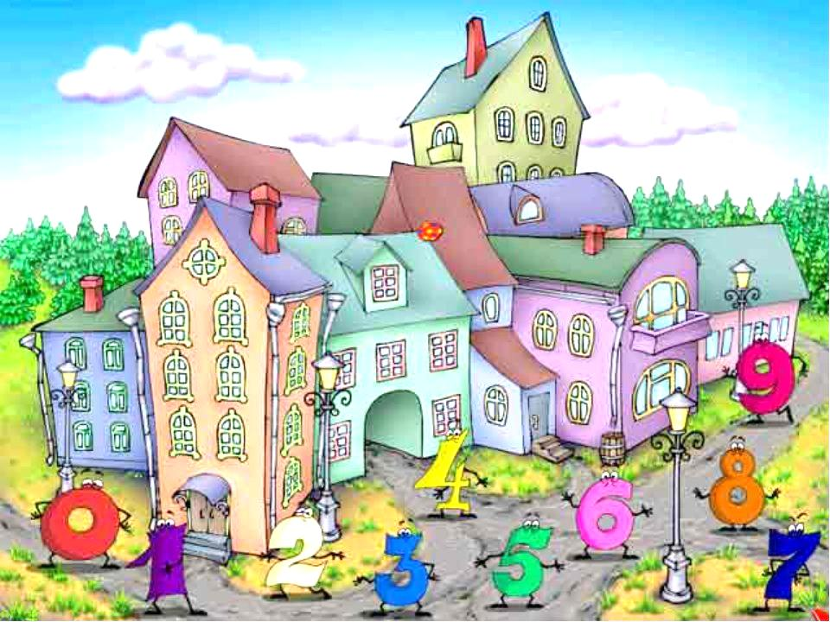
Мы попали с вами в королевство математики. Но кто живет в этом королевстве? Давайте знакомиться.

Slide 7
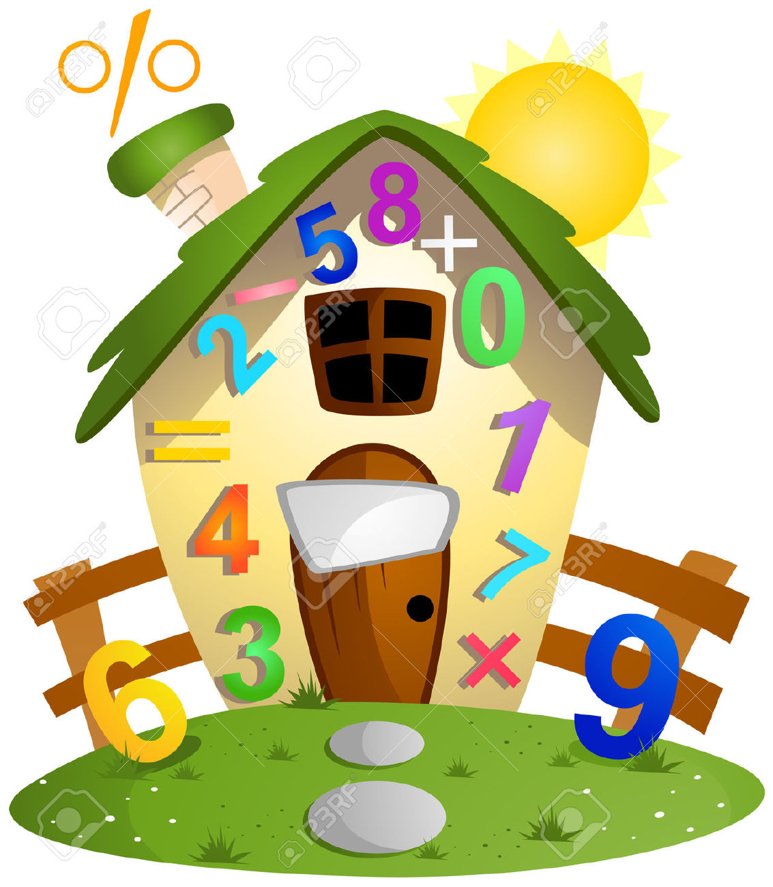
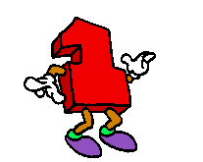
Вот первый домик жителей математического королевства. В этом доме живут Цифры. Они так долго готовились к встрече с вами, что совсем перепутали свои места в числовом ряду. Помогите им ребята найти своё место.

Slide 8
Давайте посчитаем от 1 до 10 и обратно

Slide 9
Назови соседей

Slide 10
Назови соседей

Slide 11
Назови соседей

Slide 12
«Скажи наоборот»
Длинный –
Большой –
Высокий –
Широкий –
Толстый –
Далеко –
Вверху –
Слева –
Вперед –
Один –
Снаружи –
Легкий –

Slide 13
«Скажи наоборот» ПРОВЕРЯЕМ СЕБЯ!
Длинный – короткий;
Большой – маленький;
Высокий – низкий;
Широкий – узкий;
Толстый – худой;
Далеко – близко;
Вверху – внизу;
Слева – справа;
Вперед – назад;
Один – много;
Снаружи – внутри;
Легкий – тяжелый.

Slide 14
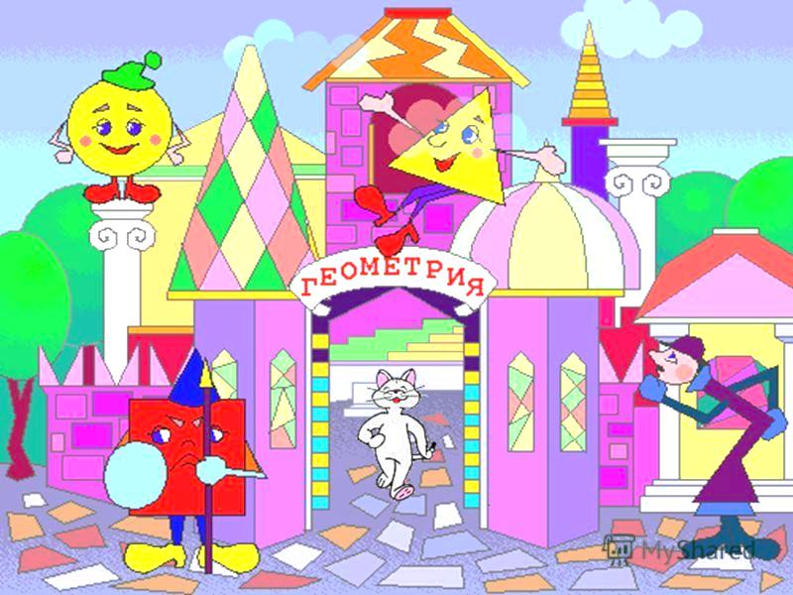
Вот второй домик математических жителей. Только кто живет в этом доме, я вам не скажу. Я хочу, что бы вы сами их отгадали.
Узнаете?
Да, это геометрические фигуры – большие озорники очень любят играть. И хотят с вами поиграть.
Вы согласны?
Вот мы сейчас и посмотрим, кто из вас сможет правильно выложить геометрические бусы.
Приготовьте свои геометрические фигуры.

Slide 15
дидактическая игра «Бусы»
Вам надо выложить такие же «бусы»

Slide 16
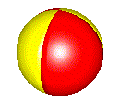
«На что похожа геометрическая фигура?» круг

Slide 17
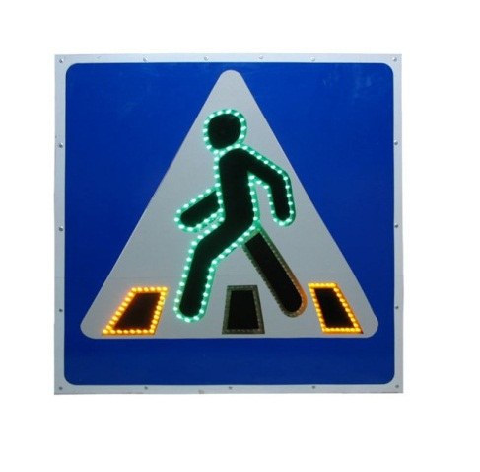
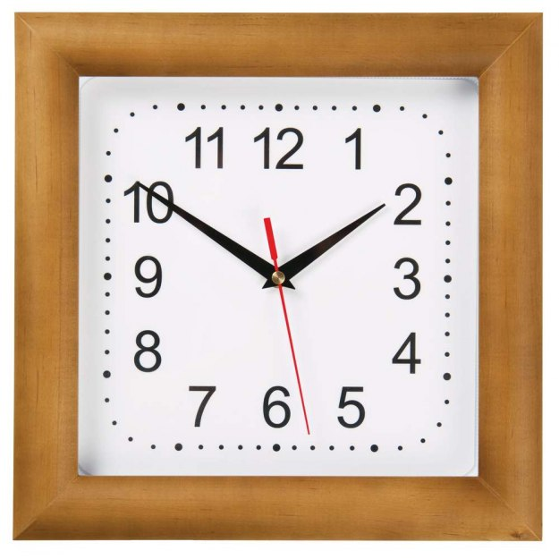
«На что похожа геометрическая фигура?» квадрат

Slide 18
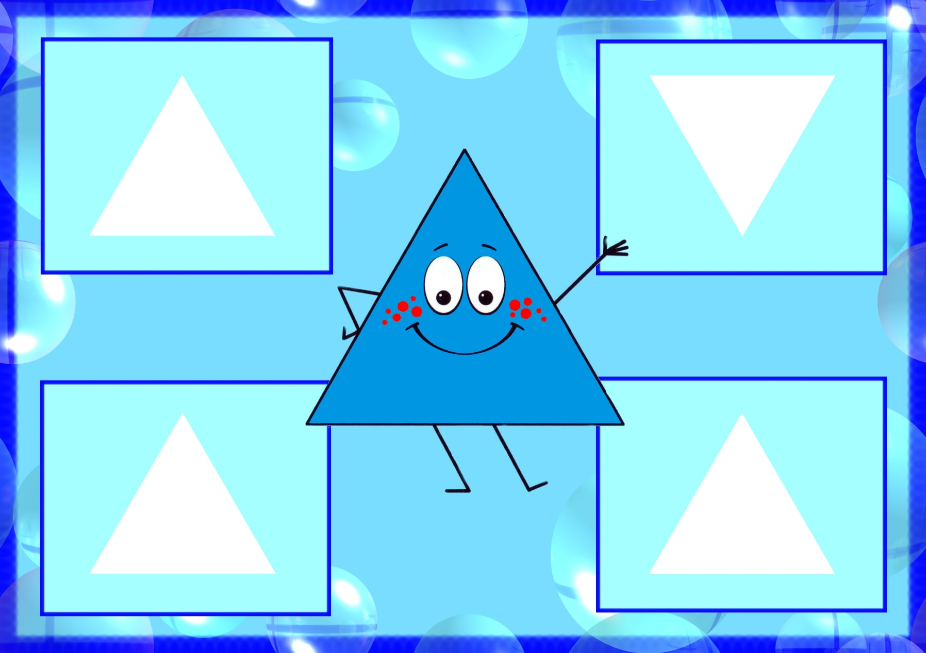
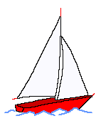
«На что похожа геометрическая фигура?» треугольник

Slide 19
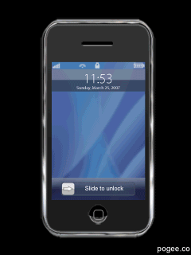
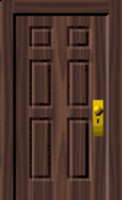
«На что похожа геометрическая фигура?» прямоугольник

Slide 20
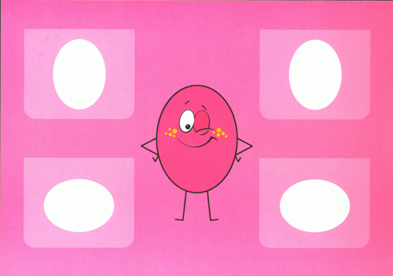
«На что похожа геометрическая фигура?» овал

Slide 21
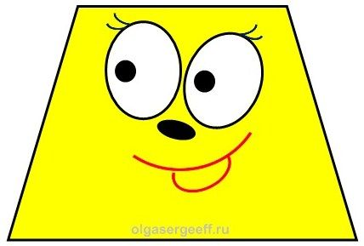
«На что похожа геометрическая фигура?» трапеция

Slide 22
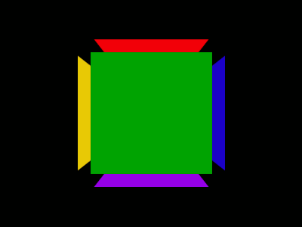
Вот фигуры-непоседы,
Любят в прятки поиграть.
Так давайте их, ребята,
Будем глазками искать.
Будем глазками искать
К ним поближе подбегать.
Дружно глянем все налево.
Что там? Это же …

Slide 23
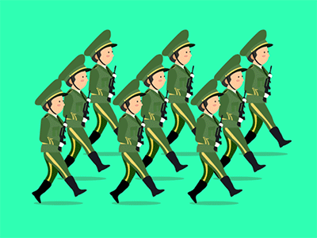
Не уйти тебе проказник,
От пытливых глаз ребят.
На четырех углах квадрат
Шагает, прямо как солдат.
(Дети шагают на месте)

Slide 24
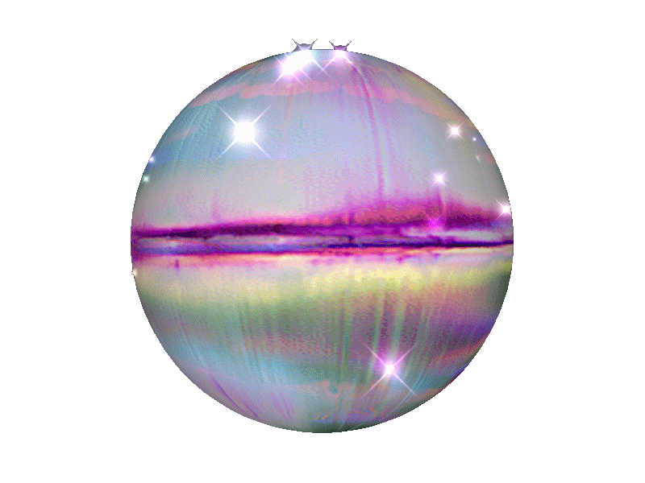
Теперь вправо посмотрите, Узнаете? Это –
И тебя мы отыскали.
Нас встречай, любимый друг.
Вокруг себя мы повернемся
И на место вмиг вернемся.
(Дети кружатся на месте)

Slide 25
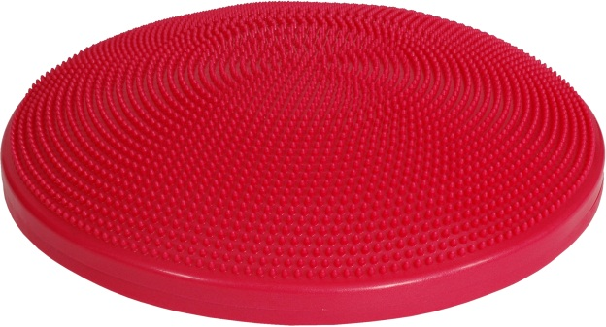
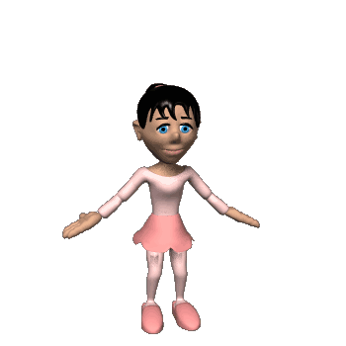
Кто так высоко забрался, Чуть до крыши не достал? Эта странная фигура Называется –…
Прыгай, руки поднимай,
До овала доставай!
(Дети прыгают с поднятыми вверх руками)

Slide 26
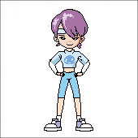
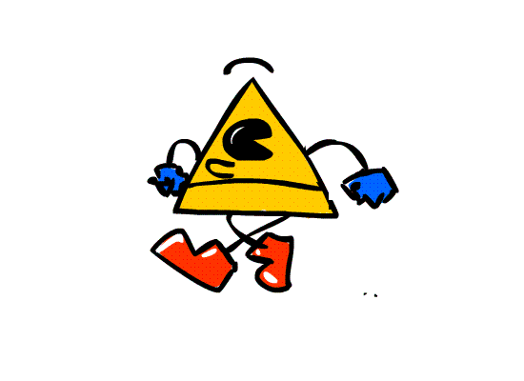
Вниз глазами поведем,
Треугольник там найдем.
И на корточки присядем.
Хорошо фигуры знаем!
(Дети приседают)

Slide 27
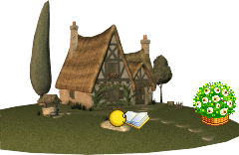
Вот третий домик. В этом домике живут Логические задачки. Самые любимые, самые озорные. Их задания самые сложные. Они сейчас вас попробуют вас запутать, будьте особенно внимательны

Slide 28
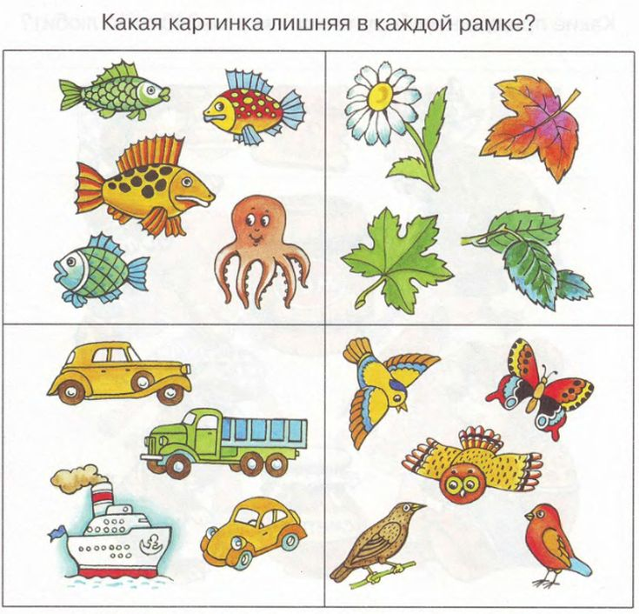

Slide 29
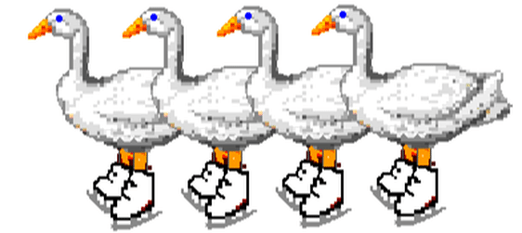
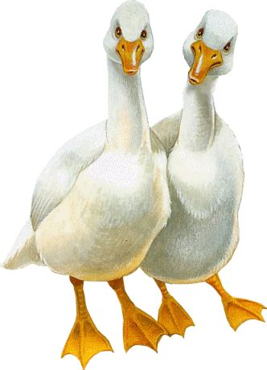
«Задачки в стихах»
Четыре гусенка и двое утят
В озере плавают, громко кричат.
А ну, посчитай поскорей,
Сколько всего в воде малышей?

Slide 30
«Задачки в стихах»
Десять веселых поросят
У корытца в ряд стоят.
Два ушли в кровать ложиться –
Сколько свинок у корытца?

Slide 31
«Задачки в стихах»
С неба звездочка упала,
В гости к детям забежала.
Три кричат вослед за ней:
«Не забудь своих друзей!»
Сколько ярких звезд пропало,
С неба звездного упало?

Slide 32
«Задачки в стихах»
Пять цветочков у Наташи
И еще два дал ей Саша.
Кто тут сможет посчитать,
Сколько будет два и пять?

Slide 33
А нам пора возвращаться в детский сад. Вернуться назад можно только пройдя лабиринт.

Slide 34
Отправляемся в детский сад

Slide 35
Сегодня мы с вами совершили увлекательное путешествие в Королевство Математики. Вам понравилось путешествие?

